Slide 1
UHĽOVODÍKY
ALKÁNY
Mgr. Lenka Štofaníková

Slide 2
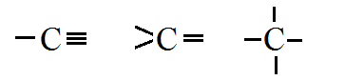
Uhľovodíky
Sú to dvojprvkové zlúčeniny uhlíka a vodíka
Uhlík je v uhľovodíkoch vždy štvorväzbový a vodík je jednoväzbový.
Rozdeľujeme ich na základe toho, akú väzbu obsahujú a či tvoria cyklus.

Slide 3
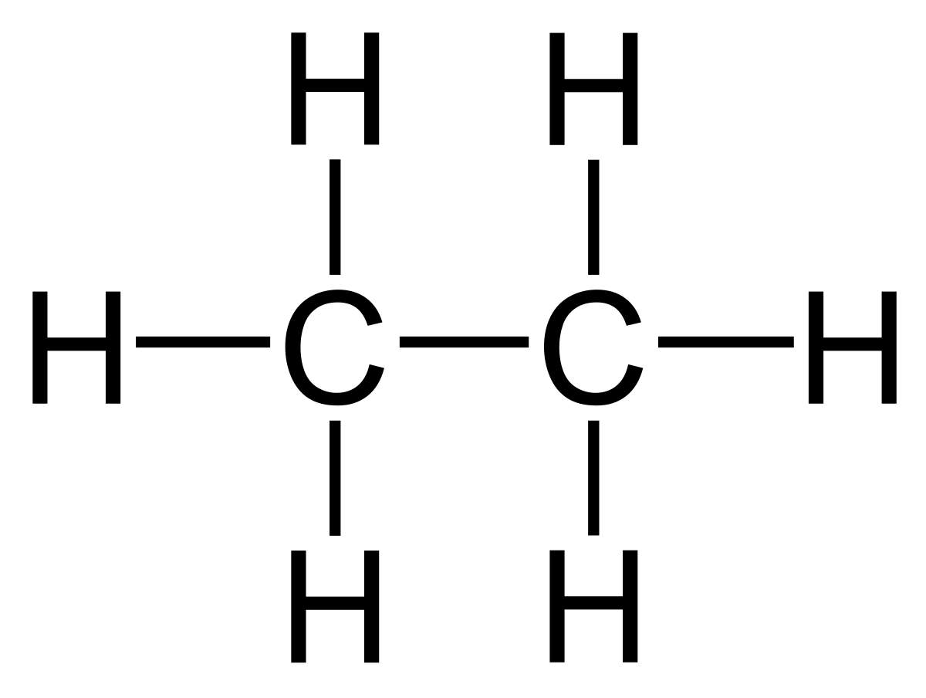
Typy vzorcov
Štruktúrne
Znázorňujú väzby medzi atómami
Racionálne
vyjadrujú druh a počet skupín atómov
Molekulové
Vyjadrujú počet a druh atómov v molekule
CH₃CH₃
C₂H₆

Slide 4
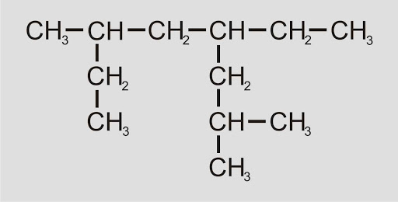
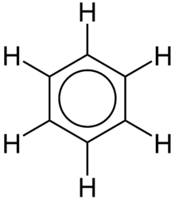
Rozdelenie uhľovodíkov:
1. Podľa typu reťazca:
ACYKLICKÉ (lineárne)
CYKLICKÉ (vytvárajú kruh)
2. Podľa väzby:
NASÝTENÉ
(obsahujú iba jednoduché väzby)
NENASÝTENÉ
(obsahujú násobné väzby– dvojitú
aj trojitú väzbu)
AROMATICKÉ
(obsahujú aromatický cyklus)
3. Podľa rozvetvenia:
ROZVETVENÉ
NEROZVETVENÉ

Slide 5
ALKÁNY
- sú uhľovodíky, ktoré majú medzi atómami uhlíka jednoduché väzby a otvorený reťazec
- charakteristická prípona – án
- všeobecný vzorec: C_{n}H_{2n+2}
- prvé štyri → plyny
- od C(5) po C(16) → kvapaliny
- od C(17) → tuhé látky

Slide 6
Podľa vzrastajúceho počtu uhlíkov boli zoradené do tzv. HOMOLOGICKÉHO RADU:
1. METÁN
2. ETÁN
3. PROPÁN
BUTÁN
PENTÁN
6. HEXÁN
7. HEPTÁN
8. OKTÁN
NONÁN
10. DEKÁN
Názvy a vzorce alkánov – súvislosti

Slide 7
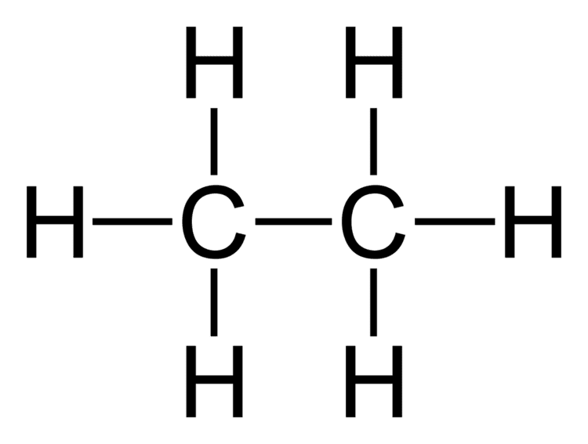
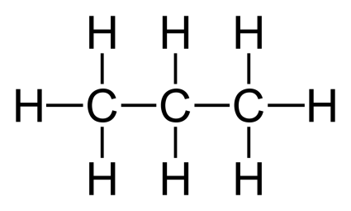
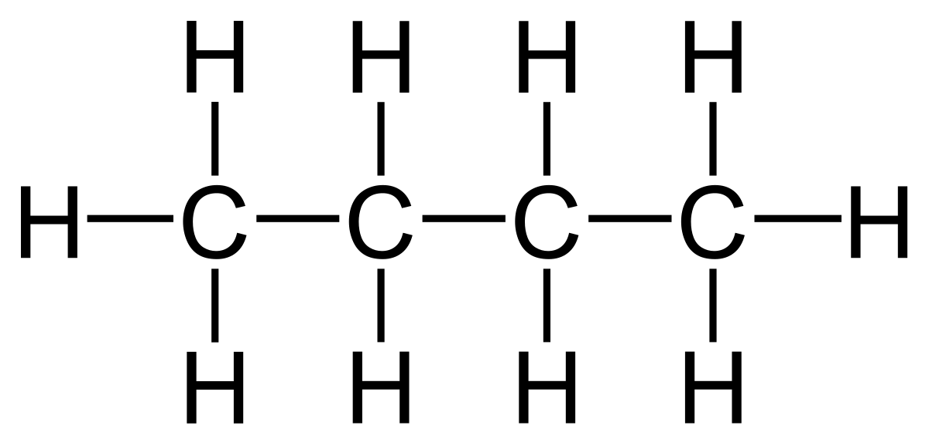
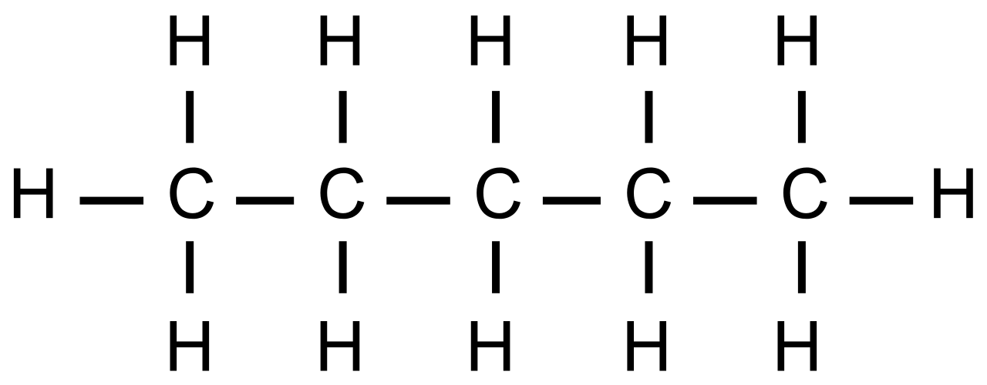
metán
etán
propán
+ ─ CH₂ ─
+ ─ CH₂ ─
+ ─ CH₂ ─
CH₄
C₂H₆
C₃H₈
bután
pentán
hexán
+ ─ CH₂ ─
+ ─ CH₂ ─
+ ─ CH₂ ─
C₄H₁₀
C₅H₁₂
C₆H₁₄
heptán
oktán
+ ─ CH₂ ─
C₇H₁₆
C₈H₁₈

Slide 8
Názvy a vzorce alkánov – súvislosti:
Z predchádzajúcich vzorcov môžeme odvodiť tzv. všeobecný vzorec alkánov:
n – je počet uhlíkov v reťazci
Takto môžeme podľa počtu uhlíkov vypočítať, ako bude vyzerať molekulový vzorec príslušného alkánu.
Alkány tvoria tzv. homologický rad.
Je to rad podobných zlúčenín, pričom každá nasledujúca má viac o jednu skupinu CH₂ ako predchádzajúca.
C_{n}H_{2n+2}

Slide 9
Vlastnosti alkánov
bezfarebné
nerozpustné vo vode
rozpúšťajú sa v organických rozpúšťadlách
s počtom uhlíkov stúpa ich teplota varu a topenia
rozlišujeme dve konformácie (uloženia):
zošikmená
zaclonená

Slide 10
Významné alkány
METÁN CH₄
bezfarebný plyn
súčasť zemného plynu
v prírode vzniká rozkladom celulózy, tzv. bahenný plyn
jeho zmes so vzduchom je výbušná
VYUŽITIE:
výroba syntézneho plynu a vodíka

Slide 11
Významné alkány
ETÁN C₂H₂
slúži ako plynné palivo
vzniká hydrogenáciou eténu
PROPÁN C₃H₈, BUTÁN C₄H₁₀
súčasť zemného plynu
plynové bomby (zmes do varičov)
CYKLOPROPÁN C₃H₆
používa sa v medicíne ako anestetikum

